Slide 1



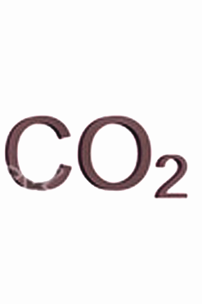





Doğru yalıtım, geleceğe yatırımdır…

Slide 2
Thermo-ins Ekolojik Yapı Malzemeleri, 2005 yılında, inşaat ve proje alanında 25 yıllık deneyimi olan DELFİN MİMARLIK İTH. İHR. SAN VE TİC. LTD.ŞTİ çatısı altında kurulmuştur.
Thermo-ins Ekolojik Yalıtım Malzemeleri ile binalarınızda doğru yalıtım yaparak %40-50 enerji tasarrufu sağlamak,
deprem riski taşıyan ülkemizde ve ülkelerde, hafif sıva, hafif beton ve hafif prekast ürünleri kullanarak gereksiz yükleri ortadan kaldırmak dolayısıyla azalan inşaat maliyetleriyle ülke ekonomilerine de katkıda bulunarak,
doğaya çevreye zarar vermeden, gelecek nesillere yaşanabilir bir dünya bırakmak,
Amaçları ile yola çıkan firmamız ;
ISO 9001-2008, TS EN 998-1 / 2, CE kalite belgelerine sahip, yalıtım ve izolasyon sektöründe, uzman personeli ve tamamen hafif yapı malzemeleri için tasarlanmış, torba bazlı dozajlama teknolojisi ile standartlara uygun seri ve kaliteli üretim yapmaktadır.
3000 m² kapalı alan üzerine kurulmuş tesislerinde yılda 24.000 ton üretim yaparak faaliyetine devam eden Thermo-ins, önümüzdeki yıl 48.000 ton üretim kapasitesi ile yola devam etmeyi hedeflemektedir.

Slide 3
Bu ürün % 99 inorganik malzemeler ve birbiriyle uyumlu bileşenlerle modifiye edildiği için kimyasal reaksiyona girerek özelliklerini kaybetmez.
Binalarda beton, gaz beton, tuğla, alçıpan, betopan, osb ve çelik yapılara sıva olarak kolaylıkla uygulanır.
Hidrofobik özelliğe sahiptir, sülfatlara karşı dayanıklıdır, asit yağmurlarından, mikro organizmalardan etkilenmez.
Nefes alma özelliğinden ötürü yoğuşmayı, küf ve mantar oluşmasını önler.
Binanın ömrü süresince % 40 - 50 enerji tasarrufu sağlar.
A-1 yanmaz özelliğe sahiptir, yangın esnasında boğucu ve zehirli gazlar üretmez.
Ses yutucu özelliğe sahiptir % 24 db yankılanmayı ve çınlamayı ortadan kaldırır.
Binalarda ölü yükü ( fazladan yük ) ortadan kaldırır, demir ve çimento kullanımını % 10 - 15 azaltır.
Thermo-INS 300 kg/m3 ile 1500 kg/m3 arasında değişik yoğunluklara sahip dış sıva, iç sıva, şap, hafif beton, yapıştırıcı, fuga, prekast, macun gibi değişik ürün yelpazesine sahiptir.
Kanserojen etkisi yoktur.
Thermo-INS ürünler ekolojik ve çevre dostu ürünlerdir.

Slide 4
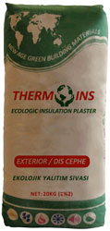
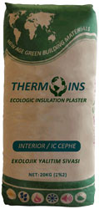
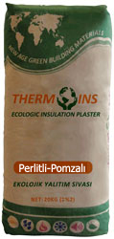
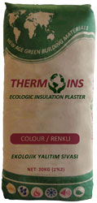
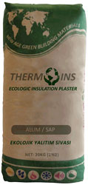
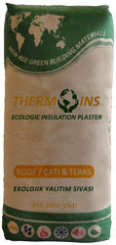
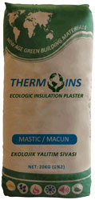
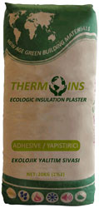
Thermoins P New
Thermoins-CL Dış Cephe Yalıtım Sıvası (Expanded Glass)
Thermoins-P Dış Cephe Yalıtım Sıvası (Expanded Glass)
Thermoins-P.P Dış Cephe Yalıtım Sıvası ( Perlitli&Pomzalı)
Thermoins-İç Sıva
Thermoins-Teras
Thermoins-Yapıştırıcı
Thermoins-Şap
Thermoins Örgü Harcı
Thermoins-Prekast
Thermoins-Macun

Slide 5
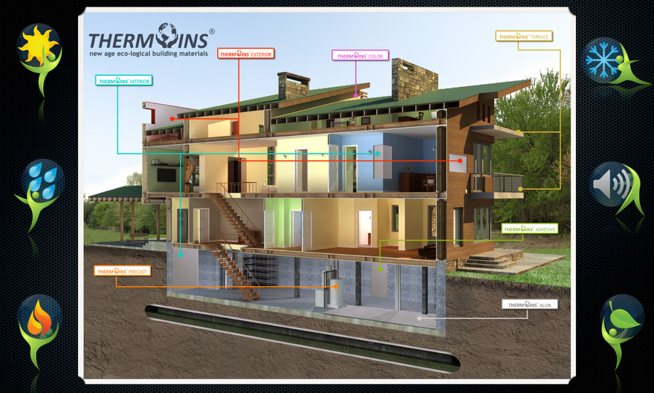
Thermoins Kullanım Alanları

Slide 6
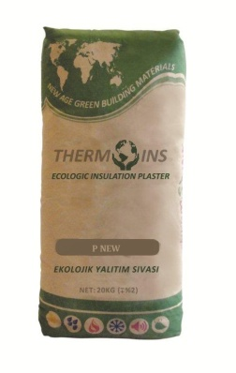
TEKNİK ÖZELLİKLER
Görünüş | Beyaz
Kuru Yoğunluk | 250 ± 50 kg/m³
Isı İletkenlik | T1 0.070 W/mK
Basınç Dayanımı | CSI 0,6 N/mm²
Yangın Dayanımı | A1
Atmosfer Ortam Dayanımı | Dayanıklı
Boyaya Hazır Olma Süresi | Uygun ortamda 48 saat
Saklama Süresi | 12 Ay ( Uygun ortamda )
Uygulama Şekli | Manuel ve makine ile
Tüketim (1 cm/m² için) | 2,0-2.5kg /m²1cm Thermo-INS
Thermoins- P New Dış Cephe Yalıtım Sıvası (Expanded Glass)
Thermoins P New ısı yalıtım sıvası, iç ve dış cephelerde kullanılır. Perlit ve pomza agregaları hidrolik bağlayıcı ve üstün performans sağlayıcı % 99 doğal hammaddelerle desteklenerek oluşturulmuş; ısı, su, ses ve yangın yalıtımı sağlayan ekolojik bir yalıtım sıvasıdır. Isı köprüleri oluşturmaz. A1 sınıfı yanmaz, nefes alabilen malzemedir. Düşük yoğunluğundan dolayı yapılara yük bindirmez. Kanserojen madde içermez. Ses yalıtımı sağlar. Asit yağmurlarına dayanıklı olup, rutubet ve nemi önleyerek, küf ve mantar oluşumunu engeller. Kimyasal bozunmaya uğramaz, binanızın ömrü ile eş değerdedir
Uygulama Alanları: Beton, tuğla, bims, gaz beton, eski sıva üzerine uygulanır. Kireçli, alçılı, silikon, akrilik olan yüzeylere doğrudan uygulanmaz. Ayrıca, akrilik ve silikonlu yüzeylere ilave fixatör kullanılarak uygulama yapılır.
Yüzey Hazırlığı: Uygulama yapılacak yüzeylerin kuru ve temiz olması gerekmektedir. Eğer uygulama yapılacak yüzeyler bozuk ise bunların sıva öncesi giderilmesi gerekir.
Sıvanın Hazırlanışı: 12kg.’lık Thermoins P New yalıtım sıvasının tamamı18-19Lt. TEMİZ SU ile 5–6 dk. Karışım homojen oluncaya dek düşük devirli mixer ile karıştırılır. Suyun tamamı bir defada konmayıp kademeli olarak ilave edilir. Harç 10 dk. dinlendirilir. Bir torbanın tamamının aynı anda karıştırılması ve kullanılması önerilir. Hazırlanan karışım 2 saat içinde kullanılmalıdır. Karışım mala ya da makine ile yüzeye uygulanabilir.
Uygulama Sıcaklığı: THERMO-INS P New uygulamasında ortam sıcaklığı +5 C°'nin üzerinde olmalıdır.
Saklama Koşulları: Kuru ortamda ve su ile teması olmadan +5 C° ve üzerinde muhafaza edilir.
Uygulama: Uygulanacak duvar yüzeyleri temizlenmeli ve yüzeylerde bozukluklar varsa, bu bozukluklar giderilmelidir. Bina yüzeyinde düzgün aralıklarla anolar monte edilir. Önceden hazırlanmış olan malzeme, anolar arasına çelik mala ile yada sıva makinesi ile doldurulur. Daha sonra anolar arasındaki sıva fazlasıyla mastar ile düzeltilerek alınır. Çelik mala ile yüzeye dekoratif tekstürlü yada düz görünüm verilir. Uygulamadan yaklaşık 48 saat sonra istenirse yüzeye boya işleri yapılır.
Malzeme Tüketimi: 1 cm kalınlık için 1 m² yüzeyde 2,0-2,5 kg'dır.

Slide 7
Thermoins- P Dış Cephe Yalıtım Sıvası (Expanded Glass)
TEKNİK ÖZELLİKLER
Görünüş | Beyaz
Kuru Yoğunluk | 350 ± 50 kg/m³
Isı İletkenlik | T1 0.080 W/mK
Basınç Dayanımı | CSII 1.50 N/mm²
Bağ Dayanımı | > 0,23 N/mm²
Su Emme | W1 0,10 kg/ m² min ^{0.5}
Buhar Difüzyonu | 6,4 µ
Yangın Dayanımı | A1
Atmosfer Ortam Dayanımı | Dayanıklı
Boyaya Hazır Olma Süresi | Uygun ortamda 48 saat
Saklama Süresi | 12 Ay ( Uygun ortamda )
Uygulama Şekli | Manuel ve makine ile
Tüketim (1 cm/m² için) | 3,0-3.5kg /m²1cm Thermo-INS
THERMO-INS P binalarınızda su , ısı , ses ve yaygın yalıtımını sağlamak amacı ile su ile karıştırılarak uygulanan ve karışımının % 99'i inorganik hammaddelerden oluşan bir karışımdır. Binaların dış ve iç cephelerinde uygulandığında %40 -50 ısı tasarrufu sağlar. Binaları yağmur, kar, güneş gibi faktörlere karşı korur. Binanızın nefes almasını sağlar. A1 sınıfı yanmaz malzemedir. Nefes alabilen malzeme olmasından dolayı binalarda oluşacak nem, küf, mantar, vs. oluşumları engelleyerek sağlıklı bir ortam sağlar.
Çevre dostu bir üründür.
Uygulama Alanları: Beton, betonarme, tuğla, bims, gazbeton, alçıpan, betopan, OSB, çelik yapılar, eski yapı ve eserlerin restorasyonu, iç ve dış cephe yalıtımları.
Yüzey Hazırlığı: Uygulama yapılacak yüzeylerin kuru ve temiz olması gerekmektedir. Eğer uygulama yapılacak yüzeyler bozuk ise bunların sıva öncesi giderilmesi gerekir.
Sıvanın Hazırlanışı: Bir torba THERMO-INS P'in tamamı karışımın yapılacağı kaba boşaltılır ve 14-14,5litre su ilave edilerek mikserle 6-8 dakika karıştırılır. Karışımlar hazırlanmadan bir torbanın tamamını aynı anda karıştırmamız önerilir. Hazırlanan karışım 2 saat içerisinde kullanılmalıdır. Hazırlanan karışımlar mala ya da makine ile yüzeye uygulanır.
Uygulama Sıcaklığı: THERMO-INS P uygulamasında ortam sıcaklığı +5 C°'nin üzerinde olmalıdır.
Saklama Koşulları: Kuru ortamda ve su ile temasın olmadan +5 C° ve üzerinde muhafaza edilir.
Uygulama: Uygulanacak duvar yüzeyleri temizlenmeli ve yüzeylerde bozukluklar varsa, bu bozukluklar giderilmelidir. Bina yüzeyinde düzgün aralıklarla anolar monte edilir. Önceden hazırlanmış olan malzeme, anolar arasına çelik mala ile yada sıva makinesi ile doldurulur. Daha sonra anolar arasındaki sıva fazlasıyla mastar ile düzeltilerek alınır. Çelik mala ile yüzeye dekoratif tekstürlü yada düz görünüm verilir. Uygulamadan yaklaşık 48 saat sonra istenirse yüzeye boya işleri yapılır.
Malzeme Tüketimi: 1 cm kalınlık için 1 m² yüzeyde 3,0-3,5 kg'dır.

Slide 8
Thermoins-P.P. Dış Cephe Yalıtım Sıvası (Perlitli&Pomzalı)
TEKNİK ÖZELLİKLER
Görünüş | Beyaz
Kuru Yoğunluk | 390 ± 50 (kg/m³)
Isı İletkenlik | T1 0.090 W/mK
Basınç Dayanımı | CS II 2.00 N/mm²
Bağ Dayanımı | > 0.30 N/mm²
Su Emme | W1 0,20 kg/ m² min ^{0.5}
Buhar Difüzyonu | 4,30
Yangın Dayanımı | A1
Atmosfer Ortam Dayanımı | Dayanıklı
Boyaya Hazır Olma Süresi | Uygun ortamda 48 saat
Saklama Süresi | 12 Ay ( Uygun ortamda )
Uygulama Şekli | Manuel ve Makine ile
Tüketim (1 cm/m² için) | 4,0-4,5 kg/1m ² 1cm Thermo-INS
Thermoins Perlitli-Pomzalı ısı yalıtım sıvası, iç ve dış cephelerde kullanılır. Perlit ve pomza agregaları hidrolik bağlayıcı ve üstün performans sağlayıcı doğal hammaddelerle desteklenerek oluşturulmuş, ısı, su, ses ve yangın yalıtımı sağlayan ekolojik bir yalıtım sıvasıdır. % 30–40 ısı yalıtımı sağlar, Sıva olarak uygulandığı için ısı köprüleri oluşturmaz. A1 sınıfı yanmaz malzemedir, Nefes alabilen malzemedir, Hafif yapısı ile yapılara yük bindirmez, Kanserojen madde içermez. Ses yalıtımı sağlar.Asit yağmurlarına dayanıklı olup, rutubet ve nemi önleyerek, küf ve mantar oluşumunu engeller.
Uygulama Alanları: Beton, tuğla, bims, gazbeton, eski sıva üzerine uygulanır. Ayrıca brüt beton, akrilik ve silikonlu yüzeylere ilave fixatör kullanarak uygulama yapılır. Kireçli ve alçılı yüzeylere direk uygulanmaz.
Sıvanın Hazırlanışı: 20 kg.’lık Thermoins perlitli-pomzalı yalıtım sıvasının tamamı 15–16 lt. su ile 6-8 dk karışım homojen oluncaya dek düşük devirli mixer ile karıştırılır. Suyun tamamı bir defada konmayıp kademeli olarak ilave edilir. Bir torbanın tamamının aynı anda karıştırılması ve kullanılması önerilir. Hazırlanan karışım 2 saat içinde kullanılmalıdır. Karışım mala ya da makine ile yüzeye uygulanabilir.
Uygulama Sıcaklığı: +5 ºC üzerinde uygulama yapılabilir. Aşırı rüzgârda ve direk güneş ışığı altında uygulama yapmamaya dikkat edilmelidir.
Saklama Koşulları: Kuru ortamda ve su ile temasın olmadan +5 C° ve üzerinde muhafaza edilir.
Uygulama: Duvar zayıf tutunan malzemeden ayrılmalı ve temizlenmelidir. Uygulama öncesi duvar yüzeyi nemlendirilmelidir. Bozukluklar varsa düzeltilmelidir. Bina yüzeyine düzgün aralıklarla anolar monte edilir. Önceden hazırlanmış malzeme anolar arasına çelik mala ya da sıva makinesi ile doldurulur. Daha sonra anolar arasındaki sıva fazlası mastar ile düzeltilir. Uygulamadan sonra hava şartları dikkate alınarak 2–5 gün belirli aralıklarla nemlendirilmelidir.
Malzeme Tüketimi: 1 cm kalınlık için 1 m² yüzeyde 4-4.5 kg'dır.

Slide 9
Thermoins-İç Cephe Yalıtım Sıvası
TEKNİK ÖZELLİKLER
Görünüş | Beyaz
Kuru Yoğunluk | 550 ± 50 (kg/m³)
Isı İletkenlik | T2 0.11 W/mK
Basınç Dayanımı | CSII 2,40 N/mm²
Bağ Dayanımı | > 0,45 N/mm²
Su Emme | W1 0,35 kg/ m² min ^{0.5}
Buhar Difüzyonu | 9,80µ
Yangın Dayanımı | A1
Atmosfer Ortam Dayanımı | Dayanıklı
Boyaya Hazır Olma Süresi | Uygun ortamda 48 saat
Saklama Süresi | 12 Ay ( Uygun ortamda )
Uygulama Şekli | Manuel ve Makine ile
Tüketim (1 cm/m² için) | 5,0 – 5,5 kg/m²-1cm Thermo-INS
Thermoins İç cephe yalıtım sıvası, binalarda ısı, su, ses ve yangın yalıtımı sağlamak amaçlı olarak tasarlanmış %99 inorganik hammaddelerden oluşan üstün performans sağlayıcı doğal hammaddelerle desteklenmiş, yüksek su iticilik özelliği sayesinde su, nem yalıtımında kullanılan hazır toz karışımdır.
550 ± %10 kg/m³ lük birim ağırlığıyla oldukça hafiftir. Binanızı ekstra yüklerden kurtarır. Hidrofobik özelliği ile su yalıtımı sağlarken, nefes alabilen yapısı ile nem, mantar, küf, oluşumunu engeller, Kanserojen madde içermez. A1 sınıfı yanmaz malzemedir. Ses yalıtımı sağlar.Asit yağmurlarına dayanıklıdır. Kimyasal bozunmaya uğramaz, binanızın ömrü ile eşdeğerdir.
Uygulama Alanları: İç cephe yalıtımı sağlamak istediğiniz ortamlarda; beton, betonarme, bims, gaz beton, tuğla, izotuğla, alçıpan, betopan, OSB, çelik yapılar ve eski yapıların restorasyonun da güvenle uygulayabilirsiniz. Uygulama yapılacak yüzeylerin kuru ve temiz olması gerekmektedir. Eğer uygulama yapılacak yüzeyler bozuk ise bunların sıva öncesi giderilmesi gerekir.
Sıvanın Hazırlanışı:Bir torba THERMO-INS İç Sıvanın tamamı karışımın yapılacağı kaba boşaltılır ve 16-17 litre su ilave edilerek mikserle 6-8 dk karışım homojen oluncaya dek düşük devirli mixer ile karıştırılır. Suyun tamamı bir defada konmayıp kademeli olarak ilave edilir. Bir torbanın tamamının aynı anda karıştırılması ve kullanılması önerilir. Hazırlanan karışım 2 saat içinde kullanılmalıdır. Karışım mala ya da makine ile yüzeye uygulanabilir.
Uygulama Sıcaklığı: +5 ºC üzerinde uygulama yapılabilir. Aşırı rüzgârda ve direk güneş ışığı altında uygulama yapmamaya dikkat edilmelidir.
Saklama Koşulları: Kuru ortamda ve su ile temasın olmadan +5 C° ve üzerinde muhafaza edilir.
Uygulama: Duvar zayıf tutunan malzemeden ayrılmalı. Bozukluklar varsa düzeltilmelidir. Bina yüzeyine düzgün aralıklarla anolar monte edilir. Önceden hazırlanmış malzeme anolar arasına çelik mala ya da sıva makinesi ile doldurulur. Daha sonra anolar arasındaki sıva fazlası mastar ile düzeltilir. Çelik mala ile yüzeye düz ya da dekoratif tekstürlü görünüm verilir.
Malzeme Tüketimi: 1 cm kalınlık için 1 m² yüzeyde 5,0-5,5 kg'dır.

Slide 10
Thermoins-Teras&Çatı
TEKNİK ÖZELLİKLER
Görünüş | Uçuk Gri
Kuru Yoğunluk | 510 ± 50 kg/m³
Basınç Dayanımı | CS II 2,20 N/mm²
Bağ Dayanımı | 0.38 N/mm²
Su Emme | W2 0,43 kg/ m² min ^{0.5}
Buhar Difüzyonu | 7,80µ
Yangın Dayanımı | A1
Atmosfer Ortam Dayanımı | Dayanıklı
Boyaya Hazır Olma Süresi | Uygun ortamda 40 saat
Saklama Süresi | 12 Ay ( Uygun ortamda )
Uygulama Şekli | Manuel ve Makine ile
Tüketim (1 cm/m² için) | 4.5 – 5,0 kg/m² 1cm Thermo-INS
İnorganik agregaların özel katkı maddeleri ile modifiye edilmesiyle oluşan oldukça hafif, yalıtım amaçlı açık ve kapalı teras yüzey düzeltme şapıdır.
510 kg./m³lük birim ağırlıkla binanın temeline etki eden yükü azaltır. 5cm uygulanan Thermoins Teras 24 dB ses yutar, bu özelliği nedeniyle sakin ortamlar için idealdir. Gün boyu güneş ışığına maruz kalan açık teraslarda ve yalıtım istenen kapalı teraslarda mükemmel ısı izolasyonu sağlar. Her türlü inşaat zeminine uygundur. Üzerine istenirse her türlü zemin uygulaması yapılabilir. Pratik uygulanışı nedeniyle işçilik maliyetinden ve zamandan tasarruf sağlar. % 99 doğal malzemeden oluşur. Toksik ve kanserojen madde içermez. Su iticilerle modifiye edildiği için su izolasyonu sağlar. A1 sınıfı yanmaz malzeme olduğu için, zeminde yangın yalıtımı sağlar.
Uygulama Alanları: Ev, işyeri vb. her türlü yapının açık ve kapalı çatı katlarında son kat olarak kullanılabilir. Yapı zeminine uyumlu olduğu için uygulama öncesi bir ara kat uygulaması gerektirmez.
Harç Hazırlanışı: 12 Kg.lık Thermoins Teras torbasına 7-8 lt. su kademeli olarak ilave edilip düşük devirli mikserle 6-8 dk. harç homojen oluncaya kadar karıştırılır. Suyun tamamı bir defada konmayıp kademeli olarak ilave edilir. Bir torbanın tamamının aynı anda karıştırılması ve kullanılması önerilir. Hazırlanan karışım 2 saat içinde kullanılmalıdır. Karışım mala ya da makine ile yüzeye uygulanabilir Uygulama sonrası yüzey priz alırken son kat düzeltme işlemi yapılmalıdır.
Uygulama Sıcaklığı:5 cm ye kadar olan uygulamalar için +5 ºC ve +30ºC aralığında, 5 cm ve üzeri uygulamalar için +5 ºC ve +22 ºC sıcaklıkta çalışılmalıdır. Aşırı rüzgârlı havalarda uygulamalarından kaçınılmalıdır.
Saklama Koşulları: Kuru ortamda ve su ile temasın olmadan +5 C° ve üzerinde muhafaza edilir.
Uygulama: Uygulanacak zemin temizlenmeli, boya, parafin, kalıp yağı gibi aderansı düşürecek kimyasallardan arındırılmalıdır. Yüzeyde eğer derin çatlaklar varsa başka bir malzeme ile doldurulmasına gerek yoktur, üstün yayılma ve kapama özelliği ile Thermoins Teras başka malzemelere ihtiyaç duymaksızın tek başına yeterlidir. 48 saat sonra şap uygulamasının üzerinde gezilebilir. Fayans ve benzeri zemin kaplamaları için uygulama sonrası 7 gün beklenmelidir.
Malzeme Tüketimi: 1 cm. kalınlık için 1 m² yüzeye 4,5-5 kg. Thermoins çatı/teras kullanılmaktadır.

Slide 11
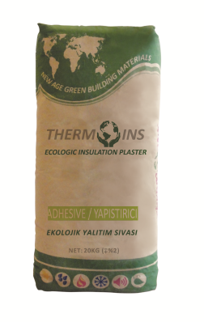
ThermoinsYapıştırıcı
TEKNİK ÖZELLİKLER
Görünüş | Uçuk Gri
Kuru Yoğunluk | 1020 ± 50 kg./m³
Basınç Dayanımı | M10 > 13 N/mm²
Başlangıç Çekme Yapışma Mukavemeti: | 0,65 N/mm²
Suya daldırıldıktan sonraki çekme yapışma mukavemeti | 0,65 N/mm²
Isıyla yaşlandırıldıktan sonraki çekme yapışma mukavemeti | 0,59 N/mm²
Donma çözünme çevriminden sonraki yapışma mukavemeti | 0,56 N/mm²
Açıkta bekletme süresi,çekme yapışma mukavemeti | 0,45 N/mm²
Saklama Süresi | 12 Ay
Uygulama Şekli | Çelik mala
Thermoins Yapıştırıcı her türlü inşaat zemin tiplerinde, iç ve dış mekânlarda, duvar bileşeni ile uyumlu, yüksek performanslı, çimento esaslı, yüksek aderans özellikli yapıştırma harcıdır. Hızlı priz alan, her türlü inşaat ve zemine uyumlu, kolay uygulanabilme özelliği ile işçilik maliyetinden ve zamandan tasarruf sağlar, uzun ömürlüdür, %99 inorganik malzemeden oluşur. Çevre ve insan sağlığına zararlı hiçbir madde içermez. Hidrofobik özellikte olduğu için ıslanmaya maruz kalan yüzeyler için idealdir.
Uygulama Alanları: Binaların içinde ve dışında beton, gazbeton, tuğla, izotuğla, alçıpan, betopan, sıvalı yüzey vb. duvar bileşenlerine ve brüt beton, hafif beton, şap, vb. zemine, fayans, seramik, granit seramik, doğal taş, dekoratif tuğla, dekoratif plaka ve panel sabitlemede kullanılır. Alttan ısıtmalı sistemlerin fayans döşemeleri için tavsiye edilir.
Harç Hazırlanışı:25 kg Thermoins Yapıştırıcı 10-10,5 lt. su ile 6-8 dk. karışım homojen oluncaya kadar mikserlenir. Suyun tamamı bir defada konulmayıp kademeli olarak ilave edilir. Bir torbanın tamamının aynı anda karıştırılması ve kullanılması önerilir. Hazırlanan karışım 2 saat içinde kullanılmalıdır. Karışım uygulama yapılacak yüzeye çelik mala ile uygulanır. Yapıştırılacak karo ebadı için tavsiye edilen dişli tarakla harç üzerinden geçilir. Yapıştırılacak malzeme Thermoins Yapıştırıcılı yüzeye plastik bir tokmakla birkaç kez vurularak sabitlenir. Hazırlanan karışım bir saat içinde kullanılmalıdır.
Uygulama Sıcaklığı: +5°C ve +50 °C aralığında uygulama yapılabilir. Aşırı rüzgârdan ve direk güneş ışığı altında uygulama yapmamaya dikkat edilmelidir.
Saklama Koşulları: 25 kg.lık torbalar halinde satılır. 8 torbadan fazla üst üste istiflenmemelidir. Nemsiz ortamda su ile temas etmeden 12 ay muhafaza edilebilir.
Uygulama: Yüzey boya, parafin, kalıp yağı, vb. aderansı azaltacak kimyasallardan temizlenmeli, duvara zayıf tutunan malzemeler duvardan tahliye edilmelidir. Uygulama yüzeyinin prizini almış olmasına dikkat edilmelidir. Hazırlanan yapıştırıcı harcı yüzeyde en az 2 mm. kalınlığında olacak şekilde uygulanmalıdır. Ortam sıcaklığı 22ºC ise 10 saat sonra derz dolgusu işlemi yapılabilir. Uygulama sonrası yüzey en az 1 gün süre ile yağmur ve sudan uzak tutulmalıdır.
Malzeme Tüketimi: 1,5 mm.tarak kalınlığı için 1m² yüzeye 1kg. Thermoins Yapıştırıcı kullanılmaktadır.

Slide 12
Thermoins-.Şap
TEKNİK ÖZELLİKLER
Görünüş | Uçuk Gri
Kuru Yoğunluk | 590 ± 50 (kg/m³)
Isı İletkenlik | T2 0,12 W/mK
Basınç Dayanımı | CSII 5,00 N/mm²
Bağ Dayanımı | 0.47 N/mm²
Priz Süresi | 20 saat
Aşınma Dayanımı | 2,10 cm³ /50 cm pr
Yüzey Sertliği | 34 N/mm²
Boyaya Hazır Olma Süresi | Uygun ortamda 48 saat
Saklama Süresi | 12 Ay ( Uygun ortamda )
Uygulama Şekli | Manuel ve Makine ile
Tüketim (1 cm/m² için) | 6,0 – 6,5 kg/m²1cm Thermo-INS
Doğal agregalara yüksek performanslı bileşenlerin takviye edilmesi ile elde edilen hidrolik bağlayıcılı, yalıtım amaçlı yüzey düzeltme şapıdır. Yapıların ara, çatı ve teras katlarında ısı, su, ses ve yangın yalıtımı sağlar.
Düşük (590 kg/m³ )birim hacim ağırlıkta olup binaya ekstra yük yüklemez. 5 cm uygulanan Thermoins şap 17 db ses yutar. Zeminden kaynaklanan ısı kayıplarını engelleyerek ısı izolasyonu sağlar. Her türlü inşaat uygulamaları için zemine uygunluk gösterir. Pratik uygulama yöntemi ile işçilik maliyetlerinden zamandan tasarruf etmenize yardımcı olur. Çimento bazlı olduğu için uzun ömürlüdür. % 99 doğal hammaddelerden oluşmuş olup çevre ve insan sağlığına duyarlı ekolojik bir üründür. Yüksek hidrofobik olup, su yalıtımı sağlar. A1 sınıfı yanmaz malzemedir.
Uygulama Alanları: Her türlü ara, çatı, teras kat arası zeminine uygundur. Thermoins şap üzerine her türlü zemin döşemesini başka bir ara kat malzemeye ihtiyaç duyulmaksızın uygulanabilir.
Şap Hazırlanışı: 35 Kg.lık Thermoins şap torbasına 20-21 lt. su kademeli olarak ilave edilip düşük devirli mikserle 6-8 dk. harç homojen oluncaya kadar karıştırılır. Suyun tamamı bir defada konmayıp kademeli olarak ilave edilir. Bir torbanın tamamının aynı anda karıştırılması ve kullanılması önerilir. Hazırlanan karışım 2 saat içinde kullanılmalıdır. Karışım mala ya da makine ile yüzeye uygulanabilir.
Uygulama Sıcaklığı: 5 cm kadar olan uygulamalar için +5 ve +30ºC arası, 5 cm. üzeri uygulamalar için +5 ve +22 ºC arası sıcaklıklarda çalışılmalıdır. Aşırı rüzgârlı havalarda uygulama tercih edilmemelidir.
Saklama Koşulları:35 kg. torbalar halinde 8 Torbadan fazla üst üste istiflenmemelidir. Nemsiz ortamda su ile temas etmeden 12 ay muhafaza edilebilir.
Uygulama: Uygulama yapılacak yüzey temizlenmeli, diğer kimyasallardan arındırılmalıdır. Yüzeyde var olan delik, çatlak ve kusurlu lokasyonların giderilmesi için herhangi başka bir işleme gerek duyulmadan Thermoins Şap uygulanabilir 48 saat sonra uygulama alanı üzerinde gezilebilir. Zemin kaplamaları için uygulama sonrası 7 gün beklenmelidir
Malzeme Tüketimi: 1 cm kalınlık için 1 m² yüzeyde 6,0 – 6,5 kg'dır.

Slide 13

TEKNİK ÖZELLİKLER
Görünüş | Beyaz
Kuru Yoğunluk | 930 ± 50 kg/m³
Isı İletkenlik | T2 0.22 W/mK
Basınç Dayanımı | M5 > 6 N/mm²
Bağ Dayanımı | < 0,05 N/mm²
Su Emme | W2 0,20 kg/ m² min ^{0.5}
Buhar Difüzyonu | 5/20
Yangın Dayanımı | A1
Atmosfer Ortam Dayanımı | Dayanıklı
Boyaya Hazır Olma Süresi | Uygun ortamda 48 saat
Saklama Süresi | 12 Ay ( Uygun ortamda )
Uygulama Şekli | Manuel ve Makine ile
Tüketim (1 cm/m² için) | 9,0– 9,5 kg/m²-1cm
Thermoins- Örgü Harcı
Thermoins Örgü Harcı ısı izalasyonlu duvar örme işlemlerinde kullanılır. Perlit ve pomza agregaları hidrolik bağlayıcı ve üstün performans sağlayıcı doğal hammaddelerle desteklenerek oluşturulmuş, ısı, ses ve yangın yalıtımı su iticilik sağlayan ekolojik bir örgü harcıdır. A1 sınıfı yanmaz malzemedir. Nefes alabilen malzemedir. Hafif yapısı ile yapılara yük bindirmez. İnsan yaşamına zararlı madde içermez. Ses yalıtımı sağlar. Asit yağmurlarına dayanıklı olup, rutubet ve nemi önleyerek, küf ve mantar oluşumunu engeller.
Uygulama Alanları: Tuğla, bims ve gazbeton ile örme işlemleri.
Harcın Hazırlanışı: 20 kg.’lık Thermoins Örgü harcı torbasının tamamı 9,2- 9,6 Lt su ile 6-8 dk. karışım homojen oluncaya kadar temiz bir kap içerisinde düşük devirli mixer ile karıştırılır. Suyun tamamı bir defada konmayıp kademeli olarak ilave edilir. Bir torbanın tamamının aynı anda karıştırılması ve kullanılması gereklidir. Hazırlanan karışım maksimum 2 saat içinde kullanılmalıdır.
Uygulama Şartları: +5ºC- 50ºC aralığında uygulama yapılabilir. Aşırı rüzgârlı havalarda uygulama tercih edilmemelidir.
Saklama Koşulları: Kuru bir ortamda su ile teması olmadan +5ºC‘nin üzerinde muhafaza edilir. En fazla 10 sıra ile orijinal ambalajı içinde 12 aydır.
Uygulama: Uygulama yüzeyi zayıf tutunan, yağlı, parafinli, yabancı maddelerden ayrılmalı ve temizlenmelidir. Mala ile örme işlemi gerçekleştirilir.
Malzeme Tüketimi: Thermoins uygulama yöntemi ile sarfiyat; 400x 280mm’ lik 19cm kalınlığındaki duvar için 6 kg/m²’ dır.

Slide 14
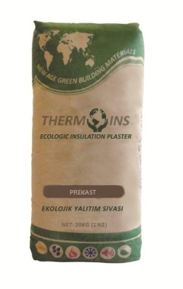
TEKNİK ÖZELLİKLER
Görünüş | Beyaz
Yoğunluk | 1,3 – 1,6 kg/dm3
Sarfiyat | 13 -14 kg/m²
Gerilme Mukavemeti | 8 – 11 Mpa
Dönme Mukavemeti | 20 – 30 Mpa
Çarpma Mukavemeti | 10 – 25 kj/m²
Elastik Dönme Sınırı | 7 – 11 Mpa
Su / Çimento Oranı | 0,32 – 0,36
Isı İletkenliği: | 0,45 W/mk
Yangın Dayanımı | A1
Thermoins- Prekast
İnce agrega çimento karışımı özel granolometrideki harmanın cam elyaflı olarak, daha az hacim ve daha az ağırlık verecek şekilde, düz veya tekstürel görünümlü olarak gerekli oranlarda akışkanlık, priz çabuklaştırıcı ve mukavemet arttırıcı kimyasallar ilavesiyle hazırlanmış toz prekast harcıdır. Prekast harcı, alkaliye dayanıklı özel cam elyafı ile birleşerek, gerilme, basınç, dönme ve çarpma dirençleri normal betona göre çok yüksek olan mükemmel beton karışımını oluşturur. Karışımın içinde bulunan alkaliye dayanıklı elyaf lifleri donatı görevi yaptığından, malzemenin içine herhangi bir demir ya da çelik donatı konmamaktadır. Tüm bu özelliklerinden dolayı GRC betonlar, 1-1,5 cm et kalınlığında, her türlü formda prekast üretimine imkan tanıyarak, tasarımcılara sonsuz yaratıcılık imkanı sunmakta, hafif olması sebebiyle hızlı üretim, montaj ve nakliye tasarrufu sağlamaktadır.
Uygulama Alanları: Tarihi yapıların restorasyonu, tarihi sit alanlarının içerisinde bulunan yapıların veya yeni yapılaşmalarının cephe uygulamaları, sanayi yapıların cephe kaplamaları, kamu kuruluşlarının hastane, okul ve önemli cephe kaplamalar, pencere, kapı söveleri, pediment söveleri, kat silmeleri ve kornişleri, kolonlar, kolon başlıkları, payadanlar, denizlikler, köşe ve kilit taşları, pencere ve tavan panelleri, rölief ve süslemeler, ışıklar, baca şapkaları, kubbe ve pergüleler, merdiven korkulukları.
Prekast Hazırlığı: 25 kg Thermoins Prekast 12-13 Lt su ile 6-8 dakika karışım homojen olucaya dek düşük devirli mikser ile karıştırılır. Üretim süreci, kalıp yapımı, karkas imalatı, döküm, izolasyon ve montaj aşamalarından oluşmaktadır. Son aşamada ise kalite kontrolü yapılan ürün müşterinin hizmetine sunulmaktadır.
Uygulama Şartları: +5 ve +35ºC sıcaklık aralığında uygulama yapılabilir. Aşırı rüzgârda uygulama yapmamaya dikkat edilmelidir.
Saklama Koşulları:25 kg. torbalar halinde 8 Torbadan fazla üst üste istiflenmemelidir. Nemsiz ortamda su ile temas etmeden 12 ay muhafaza edilebilir.
Uygulama: Duvar zayıf tutunan malzemeden ayrılmalı ve temizlenmelidir. Bozukluklar varsa düzeltilmelidir. Uygulama yüzeyinin prizini almış olmasına dikkat edilmelidir. Ortam sıcaklığı 22ºC ise 10 saat sonra derz dolgusu işlemi yapılabilir. Uygulama sonrası yüzey en az 1 gün süre ile yağmur ve sudan uzak tutulmalıdır.

Slide 15
Thermoins-Macun
TEKNİK ÖZELLİKLER
Görünüş | Beyaz
Kuru Yoğunluk | 890 ± 50 kg/m3
Isı İletkenlik | T2 0,38 W/mK
Basınç Dayanımı | CS II 2,33 N/mm²
Bağ Dayanımı | < 0,32 N/mm ²
Su Emme | W1 0,31 kg.m² min²)
Buhar Difüzyonu | 9,1µ
Yangın Dayanımı | A1
Atmosfer Ortam Dayanımı | Dayanıklı
Boyaya Hazır Olma Süresi | Uygun ortamda 48 saat
Saklama Süresi | 12 Ay ( Uygun ortamda )
Uygulama Şekli | Çelik mala
Tüketim (1 cm/m² için) | 2-2,5 kg3 mm/m ²
İç ve dış mekânlarda beton, gaz beton, tuğla, izotuğla, alçıpan, betopan ve kaba-ince sıvalı yüzeylerde son kat elde etmek, hasarlı veya dolguya ihtiyacı olan yüzeylerin düzeltilmesi için inorganik hammaddelerin polimerlerle modifiye edilmesiyle oluşan boyaya hazır yüzey oluşturma macunudur. Bina yüzeyini boyaya hazırlarken düşük ısıl iletkenlik değeri ile binanızda ısı yalıtımına katkıda bulunur. Her türlü inşaat yüzeyine uygulanabilir. Su bazlı boyalara uyumludur. Kolay uygulanması nedeniyle işçilikten ve zamandan tasarruf sağlar. Toksik ve kanserojen madde içermez. Su iticilerle modifiye edildiğinden su izolasyonu sağlar.
Uygulama Alanları: Beton, betonarme, tuğla, bims, gazbeton, alçıpan, betopan, OSB, çelik yapılar, eski yapı ve eserlerin restorasyonu iç ve dış cephe yalıtımları.
Macun Hazırlanışı: 25 kg. Thermoins macun 15–16 Lt. su ile 6-8 dk. karışım homojen oluncaya dek düşük devirli karıştırıcı ile mixerlenir. Suyun tamamı bir defada konulmayıp kademeli olarak ilave edilir. Bir torbanın tamamının aynı anda karıştırılması ve kullanılması önerilir. Hazırlanan karışım 2 saat içinde kullanılmalıdır. Karışım mala ya da makine ile yüzeye uygulanabilir Uygulama sonrası yüzey priz alırken son kat düzeltme işlemi yapılmalıdır.
Uygulama Sıcaklığı: +5°C ve +30 °C aralığında uygulama yapılabilir. Aşırı rüzgârdan ve direk güneş ışığı altında uygulama yapmamaya dikkat edilmelidir.
Saklama Koşulları: 25 kg.lık torbalar halinde satılır. 8 torbadan fazla üst üste istiflenmemelidir. Nemsiz ortamda su ile temas etmeden 12 ay muhafaza edilebilir.
Uygulama: Thermoins macun uygulanacak yüzey boya, parafin, kalıp yağı vb aderansı azaltacak kimyasallardan temizlenmelidir. Duvara zayıf tutunan malzemeden ayrılmalı, eğer derin çatlaklar varsa yüzeydeki çatlaklar Thermoins macun ile doldurulduktan sonra tüm yüzeye uygulama yapılmalıdır. Thermoins macun hazırlığında tarif edildiği gibi hazırlanan macun harcı çelik mala veya spatula ile yüzeye 3 mm kalınlığında olacak şekilde uygulanır. Thermoins macun uygulamadan 5 saat sonra istenirse macunlu yüzey zımparalanabilir.
Malzeme Tüketimi:1 mm kalınlık için 1m² yüzeyde 2,0-2,5 kg. Thermoins Macun kullanılmaktadır.

Slide 16
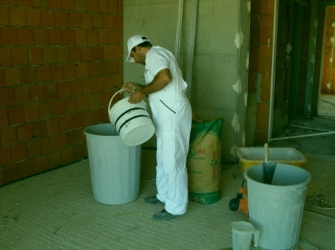





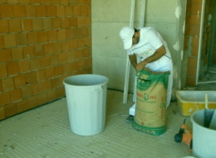
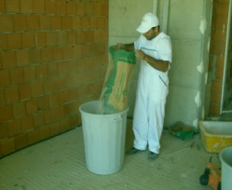
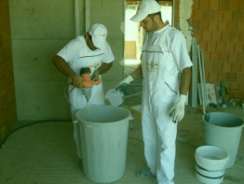
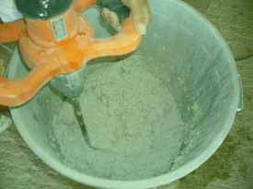
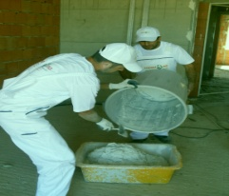
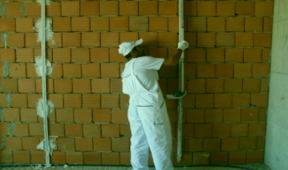
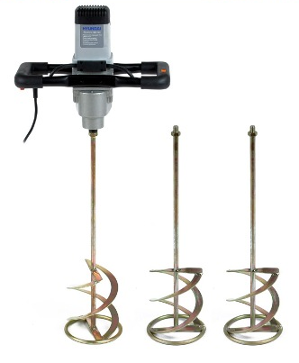
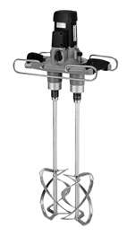
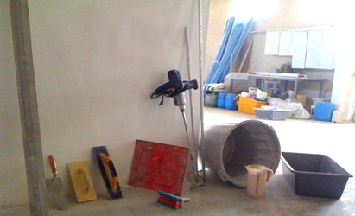
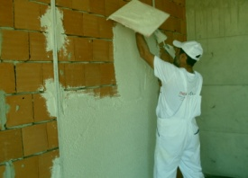
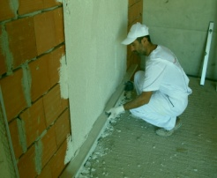
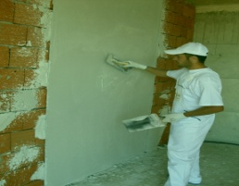
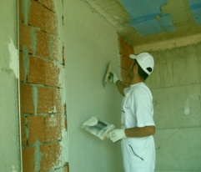
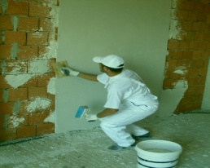
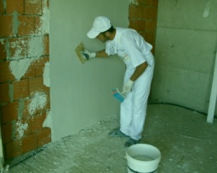
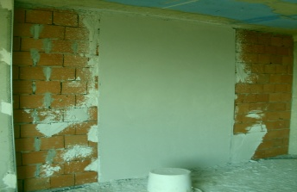
Manuel Uygulama

Slide 17
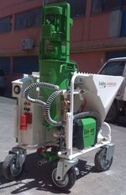
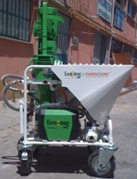
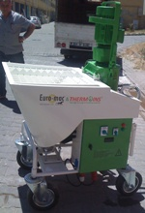
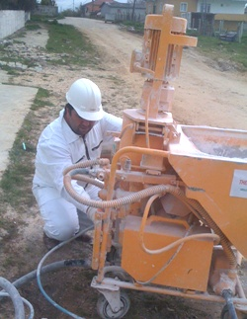
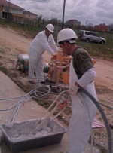
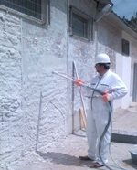
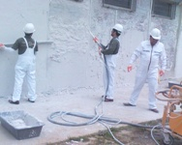
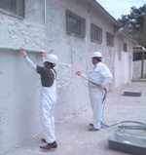
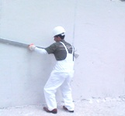
MAKİNE İLE UYGULAMA

Slide 18
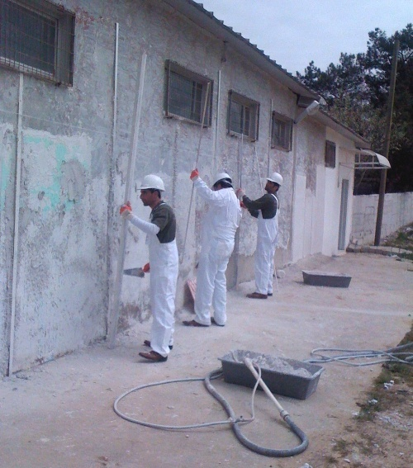

Slide 19
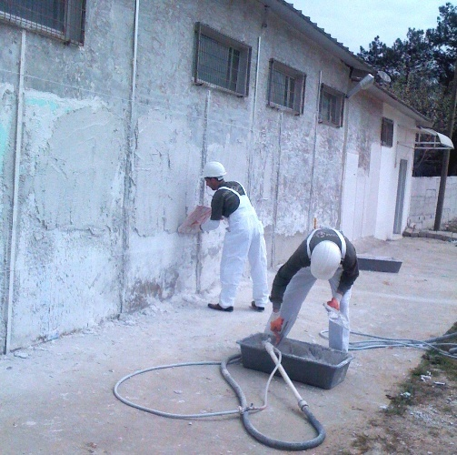

Slide 20
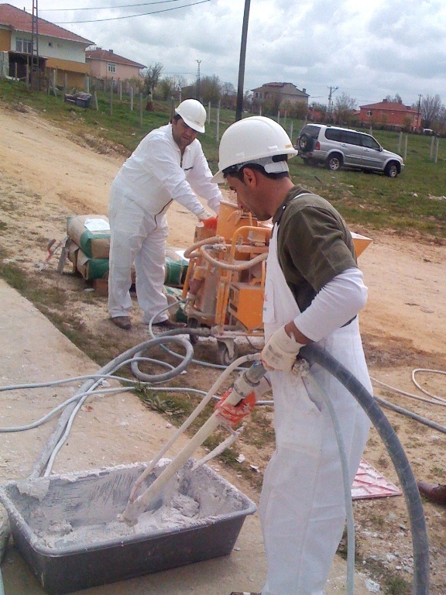

Slide 21
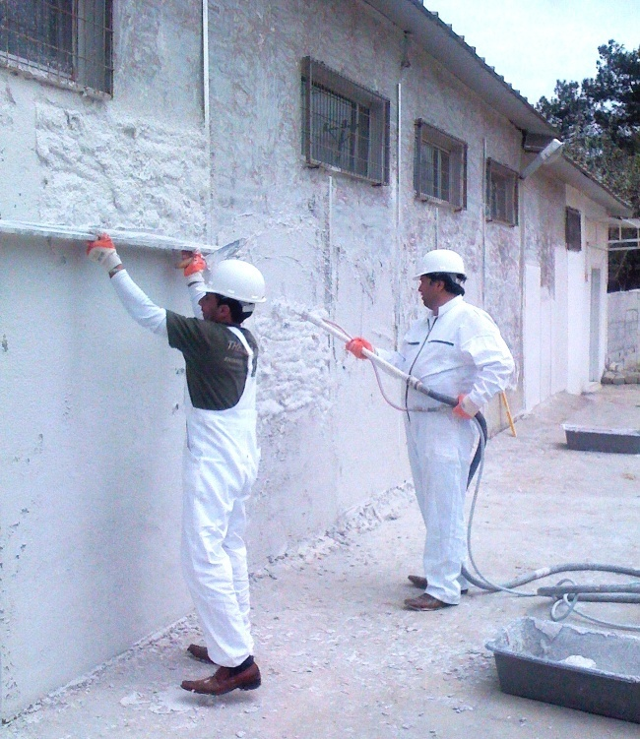

Slide 22
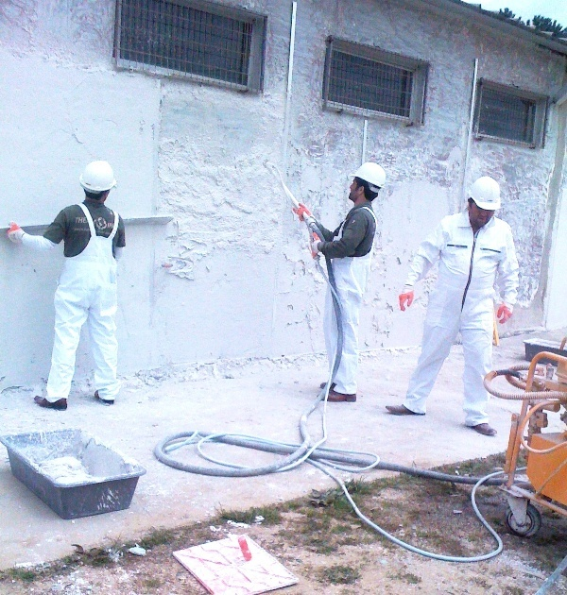

Slide 23
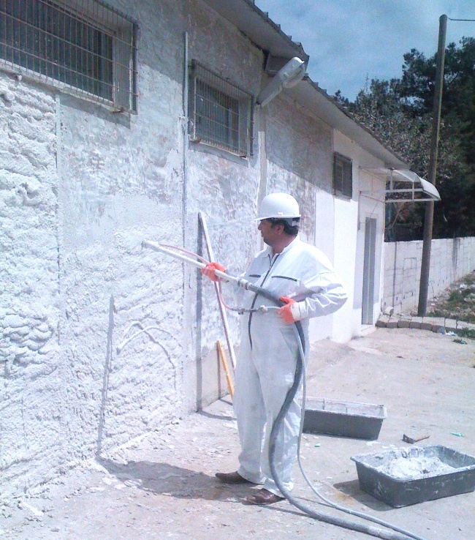

Slide 24
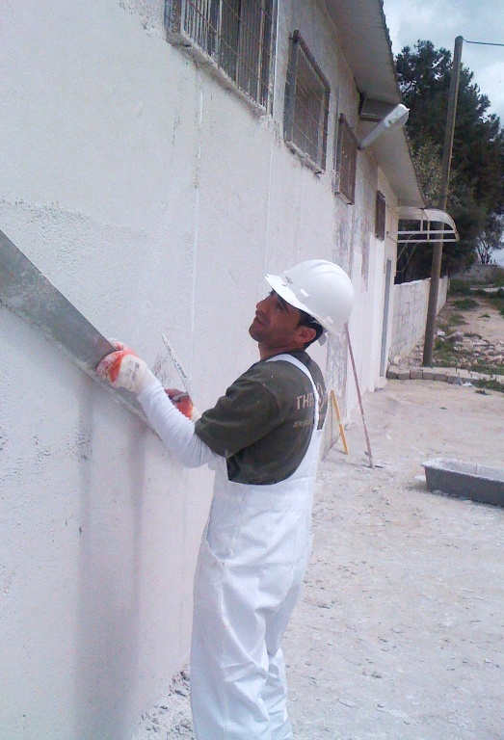

Slide 25
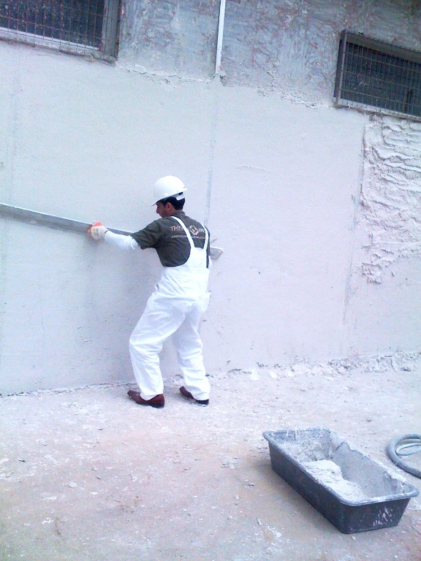

Slide 26
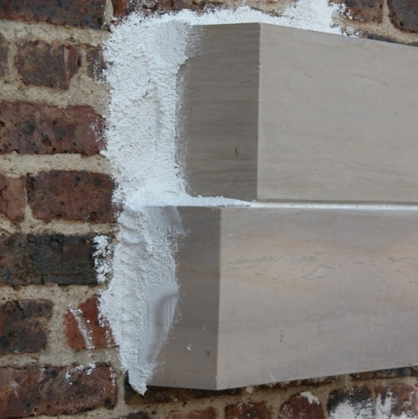

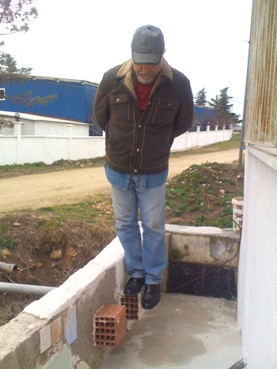
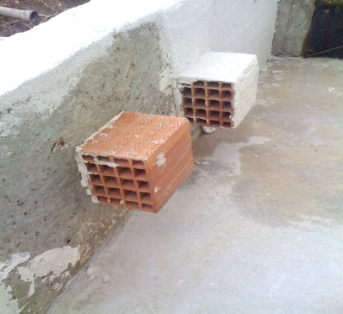





Thermoins Yapıştırcı Performans

Slide 27



Thermoins Prekast

Slide 28

Thermoins Prekast

Slide 29


Thermoins Prekast

Slide 30

Thermoins Prekast

Slide 31














Slide 32







Slide 33









Slide 34


Thermoins ekolojik yalıtım sıvası, uzun AR&GE faaliyetleri sonucunda geliştirilmiş, içeriğinde 14-15 farklı hammadde ihtiva eden özel bir formülasyondur. Tek bir ürün ile ısı, su, ses ve yangın yalıtımı sağlayan Thermoins Ekolojik yalıtım sıvası fiziksel ve kimyasal yapısı itibarı ile bozunmaya uğramadan yıllar boyu teknik değerlerini korur.
Türkiye ve Dünya’da ekolojik yalıtım adı altında üretim gerçekleştiren farklı firmalarda faaliyet göstermektedir. Ancak üretim teknolojisi ile Türkiye’de hatta Dünya’da sadece firmamız Delfin Mimarlık İnş. Turz. İth. İhr. Ve San. Ltd. Şti. “Torba Bazlı Dozajlama” ile üretim gerçekleştirmektedir.
Bu üretim sisteminin ürün kalitesi ve teknik değerlerin stabilitesi üzerindeki etkisi oldukça büyüktür.
Ürün içerisinde yer alan bileşenlerin her biri farklı teknik özellikler sağlamakta olup formülasyonda miktarları oldukça önemlidir. Biz de ürünlerimizin istikrarını sağlamak için torba bazlı dozajlama ile çalışmaktayız.

Slide 35



Isı Yalıtımı
Thermoins ekolojik yalıtım malzemeleri düşük ısı iletkenlik katsayısı ile binalarınızda ve yaşanılan mekanlarda ısı yalıtımı sağlayarak, yaşam alanlarınıza konfor katar.
Gözenekli yapısı sayesinde ısı transferini minimize ederek ısı transferini engeller, soğuk ve sıcak ortam arasında yalıtım sağlar.
Ortam şartlarını optimize ederek, bu amaçla kullanılan enerjiden tasarruf elde etme imkanı yaratır.
Düşük birim hacim ağırlığı ile üstün yalıtım değeri sağlarken, yapılara binen gereksiz yüklerin ortandan kaldırılmasına yardımcı olur.

Slide 36

Su Yalıtımı
Thermoins ekolojik yalıtım sıvası içeriğindeki kuvvetli hidrofobik katkılar ile üstün su yalıtımı sağlar.
Su itici özelliğine sahiptir.
Sülfatlara karşı dayanıklıdır, asit yağmurlarından, mikro organizmalardan etkilenmez.
İçeriği itibarı ile bünyesine su almaz, küf, nem, bakteri oluşumunu engeller.
Lokal kılcal çatlaklarda dahi bünyesine su almaz.
Yapılan laboratuar gözlemlerinde, bir ay boyunca su içinde bırakılmış numunelerde su emme miktarı 3-5 mm arasındadır.

Slide 37





Yangın Yalıtımı
% 99 inorganik malzemelerden üretilmiştir.
Thermoins Ekolojik Yalıtım Malzemeleri kimyasal yapılarından ötürü reaksiyona girmez ve özelliklerini kayıp etmez.
A1 yanmazlık özelliğine sahip, yangın esnasında boğucu ve zehirli gazlar üretmez.

Slide 38


Ses Yalıtımı
Hafif ve gözenekli yapısı sayesinde dışarıdan gelen sesleri absorbe ederek, ses yalıtımı sağlar.
Ses yutucu özelliğe sahiptir 24 db yankılanmayı ve çınlamayı ortadan kaldırır.

Slide 39




Buhar Düfizyonu ( Nefes Alma)
Bileşenlerindeki gözenekli yapı nedeniyle binanızın nefes almasını sağlar.
Küf, mantar, bakteri, terleme gibi istenmeyen olayların oluşumuna izin vermez.

Slide 40
HOTEL NILES 2

Slide 41



HURREM SULTAN HAMAMI / AYASOFYA

Slide 42



HOTEL ALBATROS PREMIER

Slide 43



BAŞAKŞEHİR / İSTANBUL

Slide 44


SEMERKANT / İSTANBUL

Slide 45


ADALET SİTESİ /İSTANBUL

Slide 46



KRİSTAL ŞEHİR / İSTANBUL

Slide 47


BOĞAZKÖY VİLLALARI

Slide 48



SİLİVRİ / İSTANBUL

Slide 49



TOPHANE / İSTANBUL

Slide 50



ÇEVRE İNŞAAT / BURSA

Slide 51






BURSA ÇEVRE İNŞAAT

Slide 52



BURSA

Slide 53

TROİA FLORA / ÇANAKKALE-KEPEZ

Slide 54



TROİA FLORA / ÇANAKKALE-KEPEZ

Slide 55






TROİA FLORA / ÇANAKKALE-KEPEZ

Slide 56



ÇANAKKALE

Slide 57






SİMAY İNŞAAT / ANTALYA

Slide 58






YALIN GRUP / ANKARA

Slide 59



COSTA FARİLYA / BODRUM

Slide 60



ALMANYA KOLN

Slide 61

GÜNEY AFRİKA

Slide 62


GÜNEY AFRİKA

Slide 63






GÜNEY AFRİKA

Slide 64
GÜNEY AFRİKA

Slide 65

GÜNEY AFRİKA

Slide 66



GÜNEY AFRİKA

Slide 67




GÜNEY AFRİKA

Slide 68

TÜRKMENİSTAN

Slide 69

TÜRKMENİSTAN

Slide 70


IRAK / DOHUK

Slide 71



IRAK

Slide 72



HALABJA GROUP / IRAK

Slide 73



HALABJA GROUP / IRAK

Slide 74

























İHRACAT YAPTIĞIMIZ ÜLKELER
AFGANİSTAN
ALMANYA
AMERİKA
AVUSTURYA
AVUSTRALYA
BOTSVANA
BULGARİSTAN
ÇİN HALK CUMH.
DOMİNİK CUMH.
GÜNEY AFRİKA
IRAK
İRAN
KAMERUN
KANADA
KOLOMBİYA
LESOTHO
MAURİTİUS
MEKSİKA
MOZAMBİK
PANAMA
S. ARABİSTAN
ŞEYŞELLER
TACİKİSTAN
TÜRKMENİSTAN

Slide 75

TEŞEKKÜRLER….

